Slide 1
REUNION D’INFORMATION DU 11 JANVIER 2024
PROCEDURE DE RENOUVELLEMENT
DE L’ARRÊTÉ PREFECTORAL DE DESIGNATION
DES DEFENSEURS SYNDICAUX D’ILE-DE-FRANCE

Slide 2
RENOUVELLEMENT DE LA LISTE DES DEFENSEURS SYNDICAUX
POURQUOI RENOUVELER ?
« La liste des défenseurs syndicaux est révisée tous les quatre ans »
Art. D1453-2-5 du code du travail (extrait)
30 juillet 2020: date de l’arrêté de désignation des défenseurs syndicaux
31 juillet 2024: date de fin des mandats des défenseurs syndicaux désignés

Slide 3
RENOUVELLEMENT DE LA LISTE : DEFENSEURS SYNDICAUX CONCERNES
TOUS LES DEFENSEURS SYNDICAUX sont concernés
quelle que soit la date de leur inscription sur la liste préfectorale
CEUX investis par l’arrêté préfectoral originel du 30 juillet 2020
COMME CEUX ajoutés à la liste à l’occasion de ses mises à jour ultérieures

Slide 4
RENOUVELLEMENT DE LA LISTE: CALENDRIER
Du 15 janvier 2024 au 31 mai 2024 : Dépôt des candidatures
1) Envoi des formulaires dématérialisés « démarche simplifiée » par les OS/OP
2) Pré-instruction des demandes au fil de leur réception (examen de la complétude, contrôle de cohérence,…)
Du 03 juin au 28 juin 2024 : instruction des candidatures
1) Etablissement du fichier des DS sur la base des candidatures reçues
2) Envoi aux référents de l’extrait du fichier concernant les candidats de son OS/OP
3) Vérification et validation des données par les référents concernés
4) Correction du fichier en fonction des retours des OS/OP
Lundi 1er juillet 2024 : publication de l’arrêté

Slide 5
RENOUVELLEMENT DE LA LISTE: FORMULAIRE (1/9)
FORMULAIRE DE CANDIDATURE
accessible à partir du 15/01/24 sur le site de la DRIEETS IDF
Liste des défenseurs syndicaux d'Île-de-France - Direction régionale interdépartementale de l'économie, de l'emploi, du travail et des solidarités (DREETS) (drieets.gouv.fr)

Slide 6
RENOUVELLEMENT DE LA LISTE : FORMULAIRE (2/9)
Conseil : Cocher la case « pour moi » dans tous les cas ( pour les formulaires renseignés directement par le candidat comme pour ceux établis par le référent)
L’option « pour un bénéficiaire » ne présente pas d’intérêt pour ce formulaire.
NB: l’autocomplétion des champs permet de ne pas avoir à ressaisir des informations déjà renseignées dans un précédent formulaire

Slide 7
RENOUVELLEMENT DE LA LISTE : FORMULAIRE (3/9)
ATTENTION !!!
Le retrait d’un défenseur syndical ne peut être demandé que par l’organisation à l’origine de son inscription
(ex: dans un même syndicat, l’UR ne peut demander le retrait d’un défenseur syndical présenté par une UL et inversement)
Nom de l’organisation telle qu’il figure sur ses statuts ( Union locale …., Union départementale….)
Mentionner le n° SIRET ou le n° d’ordre DGT si l’organisation en dispose (champ non bloquant)

Slide 8
RENOUVELLEMENT DE LA LISTE : FORMULAIRE (4/9)
Le référent est l’interlocuteur de la DRIEETS dans le cadre de l’établissement de la liste
C’est à lui que seront transmises par courriel :
la liste des candidats présentés par son organisation avant publication (pour validation) ;
les demandes de modification reçues directement des défenseurs syndicaux de son organisation (pour information et/ou validation) ;
les relances adressées aux défenseurs syndicaux n’ayant pas justifié d’interventions dans les 12 derniers mois (pour information).
Les statuts de l’organisation, le récépissé de leur dépôt en mairie ainsi que les conditions générales d’exercice des fonctions de défenseur syndical ne doivent être joints qu’à la première demande d’inscription présentée par l’organisation

Slide 9
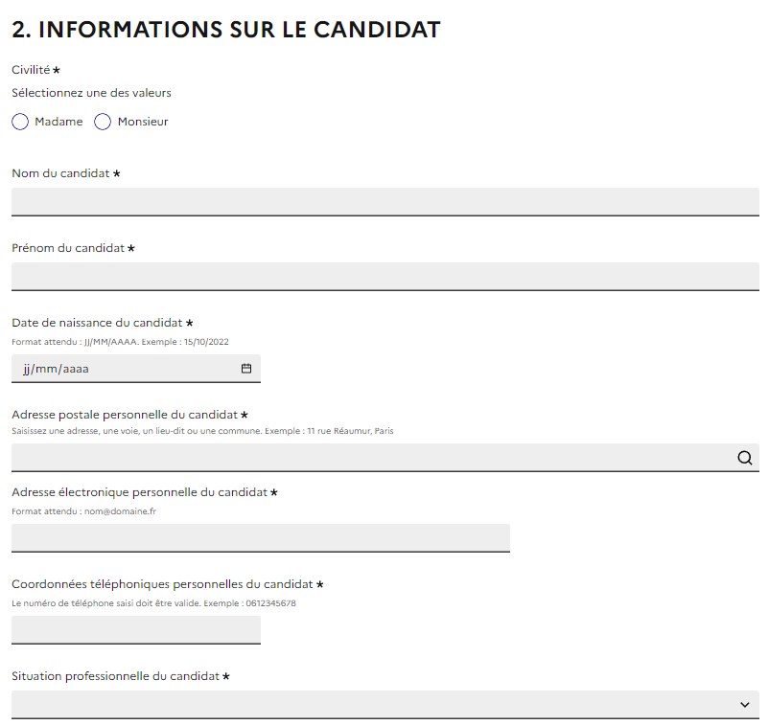
RENOUVELLEMENT DE LA LISTE : FORMULAIRE (5/9)
Les coordonnées personnelles ne figureront pas sur l’arrêté sauf si elles sont désignées comme les coordonnées de contact du défenseur syndical (cf. infra)
Le menu déroulant du champs « situation professionnelle » offre 6 options:
salarié du secteur privé,
fonctionnaire ou assimilé,
demandeur d’emploi,
retraité,
étudiant,
artisan, auto-entrepreneur, chef d’entreprise, travailleur indépendant,
sans profession.

Slide 10
RENOUVELLEMENT DE LA LISTE : FORMULAIRE (6/9)
Si l’option « salarié du secteur privé » ou « fonctionnaire ou assimilé » est coché, les champs spécifiques suivants apparaissent
Profession exercée par le candidat (information figurant sur l’arrêté)
Informations sur son employeur (nécessaire pour l’informer de la désignation)
NOUVEAUTE 2024 !!!
Le champ « nombre d’employeur » permet de dupliquer la partie du questionnaire relatif à l’employeur en cas de pluralité d’employeur.
Les informations requises peuvent désormais être reportées sur le formulaire pour chacun d’entre eux.

Slide 11
RENOUVELLEMENT DE LA LISTE : FORMULAIRE (7/9)
Préciser le périmètre d’intervention du défenseur syndical en cochant la case correspondante
Si l‘option « Toute juridiction prud’homale d’lle-de-France à l’exception de celle(s) listées ci-dessous » est cochée un menu contextuel apparaît.
Il convient d’y préciser le ou les juridictions EXCLUE(S) du périmètre d’intervention du défenseur syndical

Slide 12
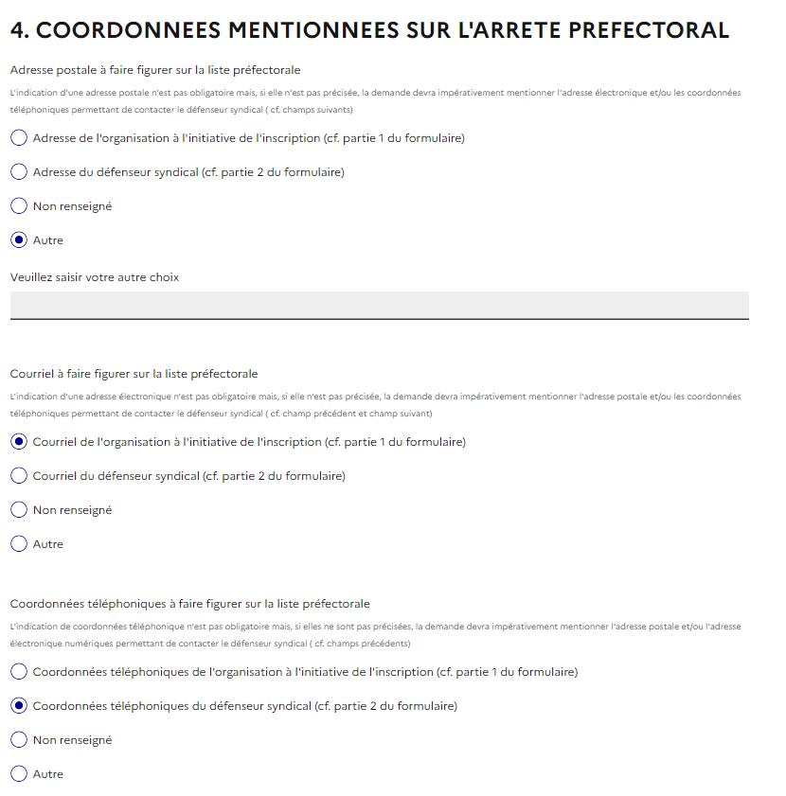
RENOUVELLEMENT DE LA LISTE : FORMULAIRE (8/9)
Mentionner les coordonnées publiées sur l’arrêté préfectoral pour permettre à l’usager de contacter le défenseur syndical.
Il peut s’agir :
d’une adresse postale
d’une adresse de messagerie
d’une numéro de téléphone
ATTENTION !!!
Au moins l’une de ces données doit être mentionnée
Possibilité d’indiquer les coordonnées personnelles du défenseur syndical, de l’organisation désignatrice ou même toute autre donnée (champ libre)

Slide 13
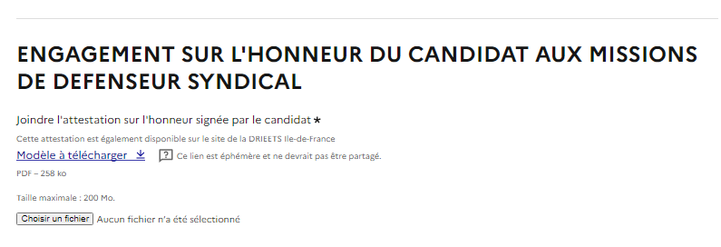
RENOUVELLEMENT DE LA LISTE : FORMULAIRE (9/9)
ATTENTION !!!
L’ATTESTATION SUR L’HONNEUR, RENSEIGNEE ET SIGNEE PAR LE CANDIDAT, DOIT OBLIGATOIREMENT ETRE JOINTE AU FORMULAIRE

